Slide 1
PHÁT TRIỂN THUẬT TOÁN GOM CỤM VĂN BẢN VÀ ỨNG DỤNG
ĐẠI HỌC CÔNG NGHỆ THÔNG TIN – ĐHQG HỒ CHÍ MINH
CAO HỌC KHÓA 3
GVHD: TS. VŨ THANH NGUYÊN
SVTH: NGUYỄN THẾ QUANG - MSSV: CH0601056
NĂM 2009

Slide 2
Nội dung trình bày
Đặt vấn đề
Mục tiêu nghiên cứu.
Phương pháp thực hiện.
Kết quả đạt được.
Kiến nghị.

Slide 3
Đặt vấn đề
Do sự phát triển nhanh của các thư viện số, các hệ thống E-Learning, các hình thức đào tạo qua mạng…
Thông tin trả về phải chính xác, nhanh nhất khi người dùng truy vấn.

Slide 4
Mục tiêu nghiên cứu (1/3)
Do sự kém hiệu quả của hệ truy tìm thông tin(IR) sử dụng các mô hình: Boolean, Xác suất và Không gian vector về:
- Hiệu quả truy tìm.
- Hiệu quả về quan hệ ngữ nghĩa của thông tin.

Slide 5
Mục tiêu nghiên cứu (2/3)
Luận văn xây dựng mô hình hệ IR nhằm cải thiện các yếu điểm trên bằng cách kết hợp mô hình ngữ nghĩa Latent Semantic Indexing (LSI) vào bài toán gom cụm văn bản.

Slide 6
Mục tiêu nghiên cứu (3/3)
Bằng 2 cách:
- Dùng LSI tiền xử lý ma trận từ chỉ mục.
- Đề nghị một độ đo thích hợp cho tập văn bản.

Slide 7
Phương pháp thực hiện (1/1)
Tìm hiểu mô hình không gian vector.
Tìm hiểu mô hình LSI.
Tìm hiểu các độ đo tương tự.
Kết hợp LSI vào bài toán gom cụm văn bản.
Đánh giá hiệu quả hệ truy tìm thông tin.

Slide 8
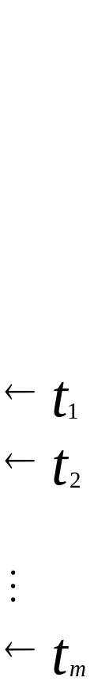
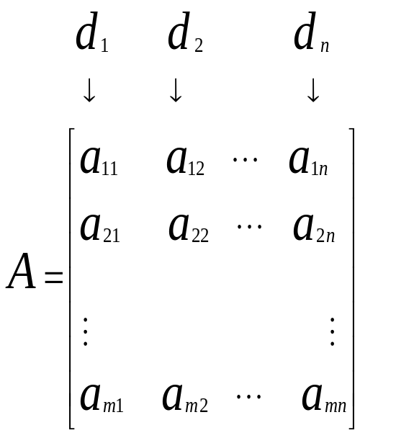
Phương pháp thực hiện (1/2)
Mô hình không gian vector
Ma trận biểu diễn tập văn bản:
tập n văn bản và m từ chỉ mục được vector hóa thành ma trận A (ma trận từ chỉ mục)

Slide 9
Phương pháp thực hiện (2/2)
Mô hình không gian vector
Hàm tính trọng số từ chỉ mục:
W_{ij =} l_{ij *} g_{i *} n_{j}
Trong đó:
- l_{ij} là trọng số cục bộ của từ chỉ mục i trong văn bản j
- g_{i} là trọng số toàn cục của từ chỉ mục i .
- nj là hệ số được chuẩn hoá của văn bản j.

Slide 10
Phương pháp thực hiện (1/8)
Mô hình LSI
khắc phục hai hạn chế tồn tại trong mô hình không gian vector chuẩn về hai vấn đề synoymy và polysemy [7], [8], [9].

Slide 11
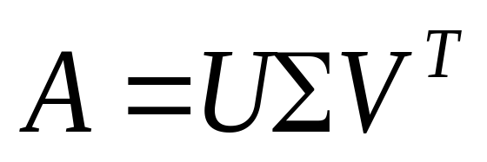
Phương pháp thực hiện (2/8)
Mô hình LSI
Phân tích Singular Value Decomposition (SVD ) trên ma trận từ chỉ mục A:

Slide 12
Phương pháp thực hiện (3/8)
Mô hình LSI
Trong đó:
- U là ma trận trực giao cấp m x r (m số từ chỉ mục) các vector dòng của U là các vector từ chỉ mục.
- ∑ là ma trận đường chéo cấp r x r có các giá trị suy biến (singular value) , với r = rank(A).
- V là ma trận trực giao cấp r x n (n số văn bản trong tập văn bản) - các vector cột của V là các vector văn bản.

Slide 13
Phương pháp thực hiện (4/8)
Mô hình LSI
Mục đích phân tích SVD:
Để phát hiện ra các quan hệ ngữ nghĩa trong
cách dùng từ trong toàn bộ văn bản.

Slide 14
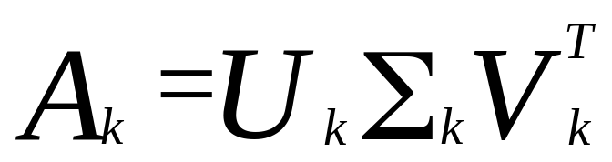
Phương pháp thực hiện (5/8)
Mô hình LSI
Giảm số chiều ma trận sau khi phân tích SVD:

Slide 15
Phương pháp thực hiện (6/8)
Mô hình LSI
Trong đó:
các cột của U_{k} là k cột đầu tiên của U.
các cột của V_{k} là k cột đầu tiên của của V .
∑_{k}: ma trận đường chéo cấp k x k với các phần tử nằm trên đường chéo là k giá trị suy biến lớn nhất của A.

Slide 16
Phương pháp thực hiện (7/8)
Mô hình LSI
chọn hệ số k cho mô hình LSI:
Tác giả trong các bài báo [8] khuyên nên
chọn k từ 50 đến 100 cho tập dữ liệu nhỏ và từ
100 đến 300 cho tập dữ liệu lớn.

Slide 17
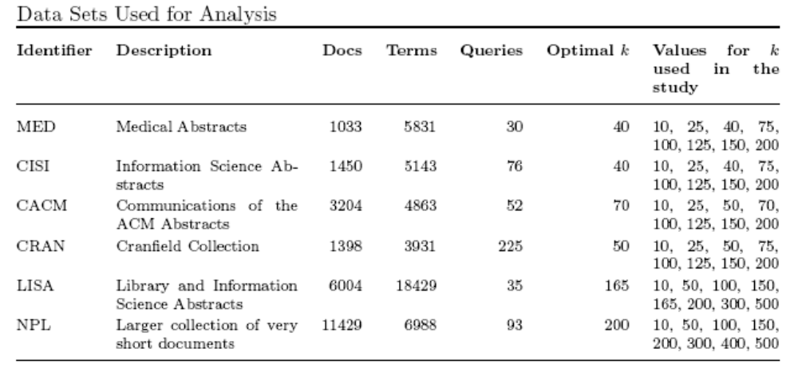
Phương pháp thực hiện (8/8)
Mô hình LSI

Slide 18
Phương pháp thực hiện (1/4)
Mô hình LSI và K-Means
Đề nghị 2 phương pháp:
- Dùng mô hình LSI tiền xử lý ma trận từ
chỉ mục (terms document A).
- Áp dụng độ đo Cosines để tính độ tương tự
cho các văn bản.

Slide 19
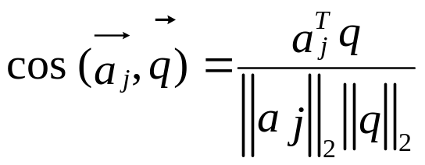
Phương pháp thực hiện (2/4)
Mô hình LSI và K-Means
Chọn độ đo Cosines:
Do tính chất của tập văn bản không phụ thuộc vào
độ dài. Hai văn bản gần nhau nếu như chúng có cùng
tập từ chỉ mục.
VD:d1= (2, 3, 1), d2= (20, 30, 10),d3= (0, 1, 3).
Ta thấy d1 gần d2 hơn d3.

Slide 20
Phương pháp thực hiện (3/4)
Mô hình LSI và K-Means
Chọn số cụm cho K-means:
Chính là hệ số k trong mô hình LSI Vì k mang tính chất là k ngữ nghĩa trong mô hình LSI phù hợp với việc chọn k cụm văn bản theo ngữ nghĩa .

Slide 21
Phương pháp thực hiện (4/4)
Mô hình LSI và K-Means
Đánh giá hiệu quả so với mô hình LSI:
- Mô hình LSI: thời gian tính Cosines của câu truy
vấn q với các văn bản trong tập văn bản N là: O(N).
- Mô hình gom cụm cải tiến: thời gian tính Cosines
của câu truy vấn q với các văn bản trong tập văn bản n
là: O(kn).
Ta thấy : O(kn)<<O(N) vì (k,n<<N)

Slide 22
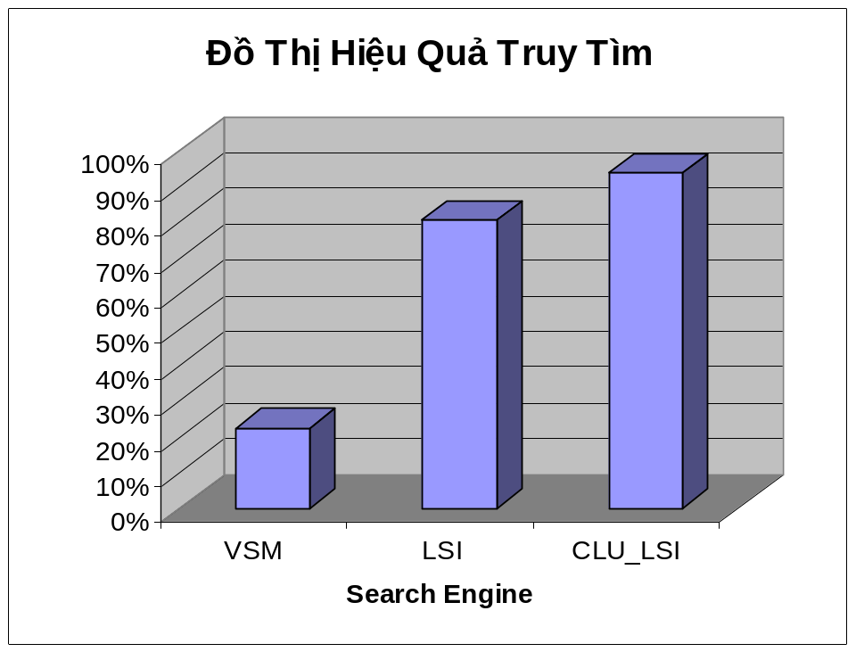
Kết quả thực nghiệm trên tập dữ liệu 7379 văn bản và 13274 từ với 30 truy vấn và k=300
Đồ thị hiệu quả truy tìm của 3 mô hình

Slide 23
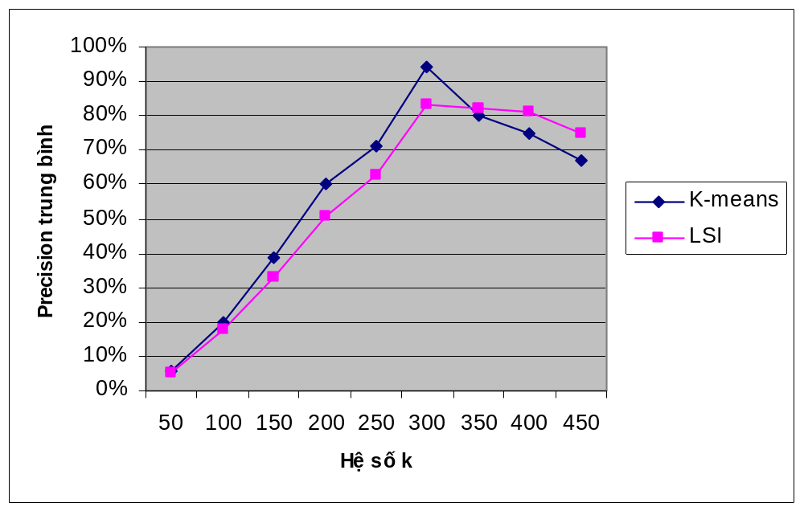
Kết quả thực nghiệm trên tập dữ liệu 7379 văn bản và 13274 từ với 30 truy vấn và k=300
Đồ thị Precision trung bình của LSI và
K-means

Slide 24
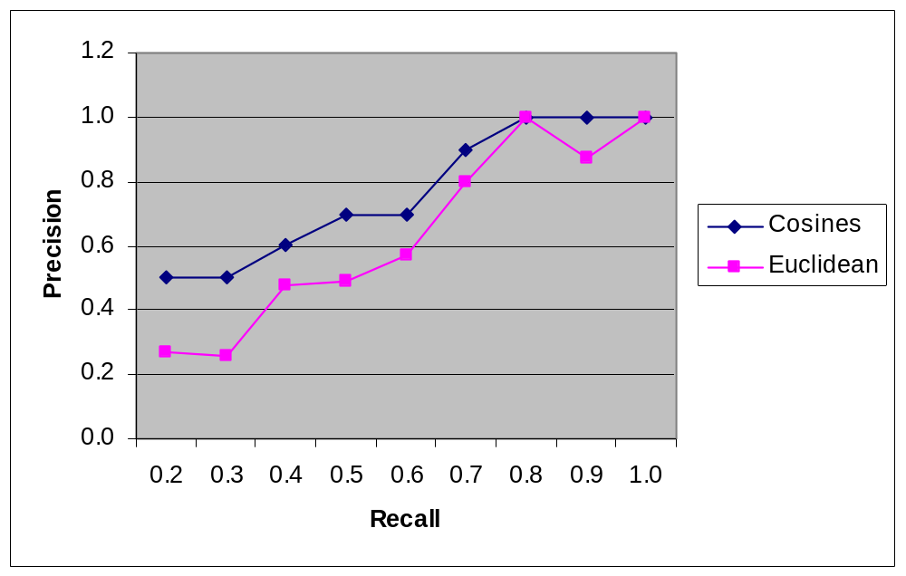
Kết quả thực nghiệm trên tập dữ liệu 7379 văn bản và 13274 từ với 30 truy vấn và k=300
Đồ thị Precision/recall của độ đo Euclidean
và Cosines:

Slide 25
Kiến nghị
Trong luận văn chỉ tập trung truy vấn trên tài liệu HTML bằng tiếng Anh và phân tích trên từ của văn bản. Hướng phát triển tiếp theo của luận văn là làm cách nào truy vấn trên văn bản tiếng việt, từ tượng hình, truy vấn dựa trên mẫu câu. Và đây là một hướng phát triển trong tương lai.

Slide 26
Tài liệu tham khảo
Tiếng Việt
[1] Đỗ Trung Hiếu (2005), Số hóa văn bản theo mô hình không gian vector và ứng dụng, luận văn thạc sĩ, Trường Đại Học Khoa Học Tự Nhiên.

Slide 27
Tài liệu tham khảo
Tiếng Anh
[2] April Kontostathis (2007), “Essential Dimensions of latent sematic indexing”, Department of Mathematics and Computer Science Ursinus College, Proceedings of the 40th Hawaii International Conference on System Sciences, 2007.
[3] Cherukuri Aswani Kumar, Suripeddi Srinivas (2006) , “Latent Semantic Indexing Using Eigenvalue Analysis for Efficient Information Retrieval”, Int. J. Appl. Math. Comput. Sci., 2006, Vol. 16, No. 4, pp. 551–558
[4] David A.Hull (1994), Information retrieval Using Statistical Classification, Doctor of Philosophy Degree, The University of Stanford.
[5] Gabriel Oksa, Martin Becka and Marian Vajtersic (2002),” Parallel SVD Computation in Updating Problems of Latent Semantic Indexing”, Proceeding ALGORITMY 2002 Conference on Scientific Computing, pp. 113 – 120.

Slide 28
Tài liệu tham khảo
Tiếng Anh
[6] Katarina Blom, (1999), Information Retrieval Using the Singular Value Decomposition and Krylov Subspace, Department of Mathematics Chalmers University of Technology S-412 Goteborg, Sewden
[7] Kevin Erich Heinrich (2007), Automated Gene Classification using
Nonnegative Matrix Factorization on Biomedical Literature, Doctor of Philosophy Degree, The University of Tennessee, Knoxville.
[8] Miles Efron (2003). Eigenvalue – Based Estimators for Optimal
Dimentionality Reduction in Information Retrieval. ProQuest Information and Learning Company.

Slide 29
Tài liệu tham khảo
Tiếng Anh
[9] Michael W. Berry, Zlatko Drmac, Elizabeth R. Jessup (1999), “Matrix,
Vector Space, and Information Retrieval”, SIAM REVIEW Vol 41, No. 2, pp. 335 – 352.
[10] Nordianah Ab Samat, Masrah Azrifah Azmi Murad, Muhamad Taufik
Abdullah, Rodziah Atan (2008), “Term Weighting Schemes Experiment Based on SVD for Malay Text Retrieval”, Faculty of Computer Science and Information Technology University Putra Malaysia, IJCSNS International Journal of Computer Science and Network Security, VOL.8 No.10, October 2008.

Slide 30
XIN CHÂN THÀNH CẢM ƠN QUÝ THẦY VÀ CÁC BẠN!

